Slide 1
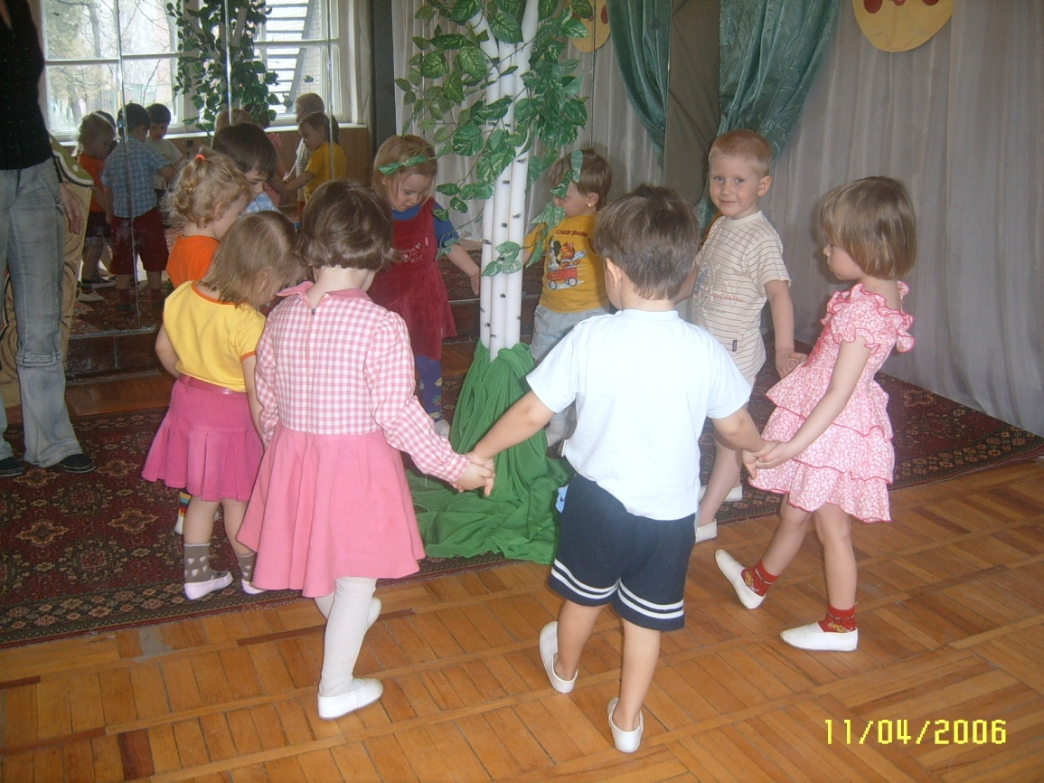
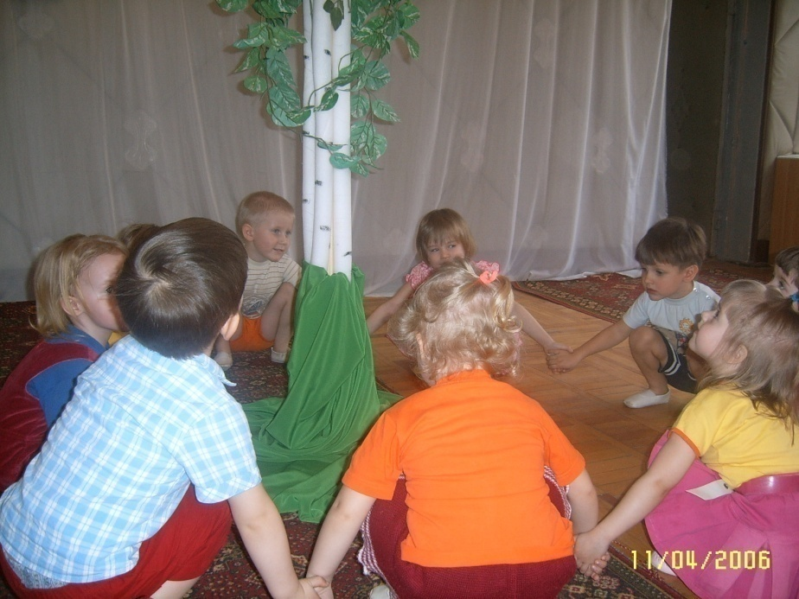
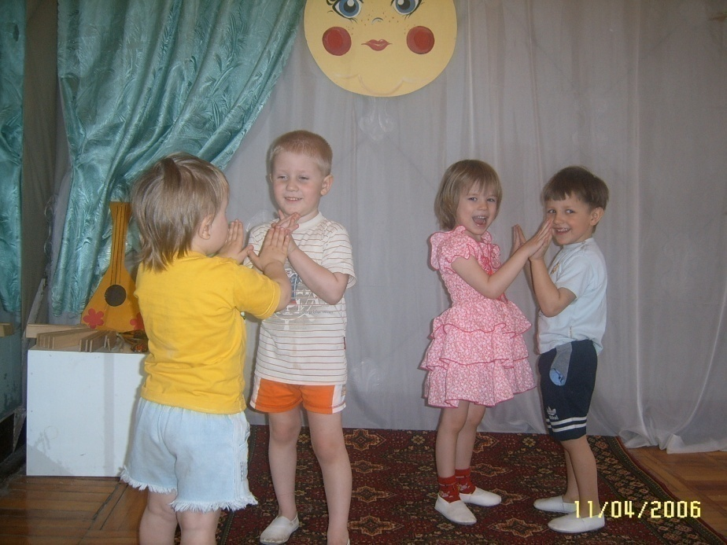
Праздничный утренник – одна из форм организации музыкальной деятельности, все виды которой составляют основное его содержание

